Slide 1
Slimme Baken
Project voor Port of Antwerp Bruges
Door Lahey Kevin & Moons Quinten

Slide 2
Inhoud
Probleemstelling
Proces naar oplossing
Oplossing
Hardware
Software
Toekomst
Demo

Slide 3
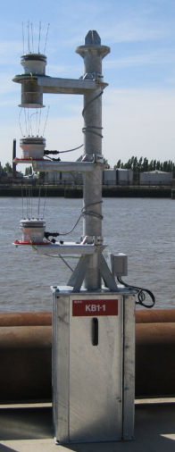
Probleemstelling
Defecten
Conditiestaat
Foutmeldingen
Bestuurbaar
GPS

Slide 4
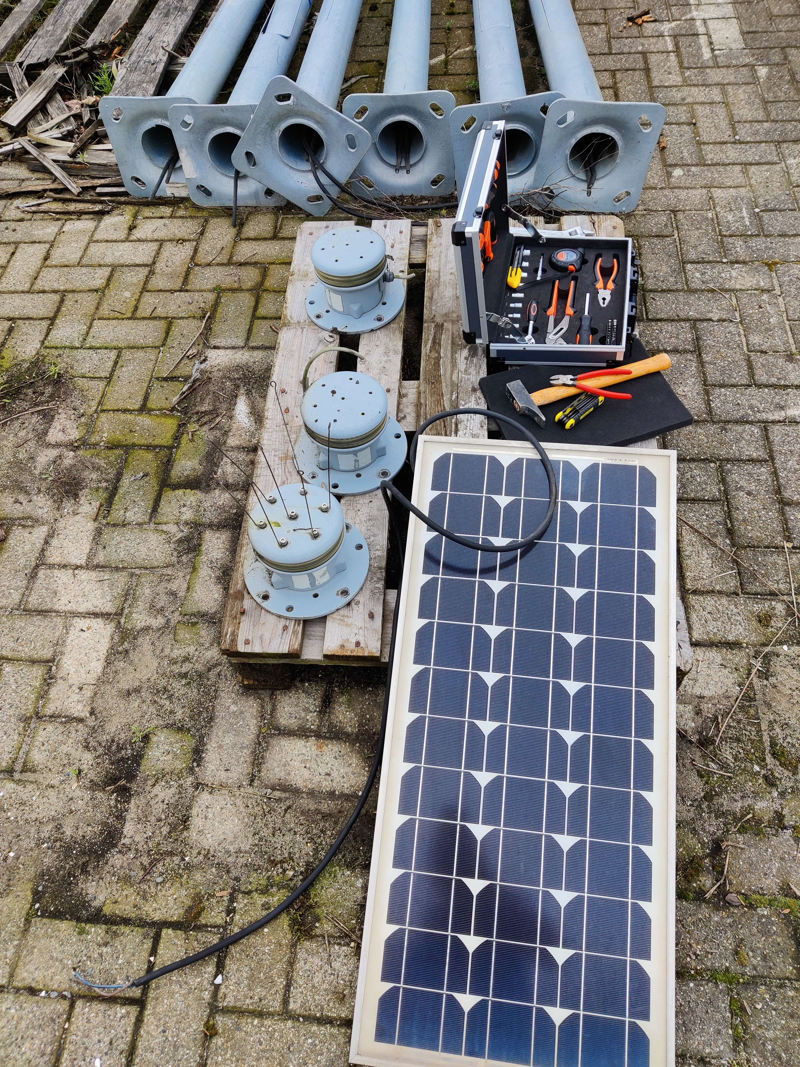
Proces naar oplossing
Analyse componenten
Tijdelijke uitwerking
Presentatie
Prototype
Documentatie
Eindresultaat

Slide 5
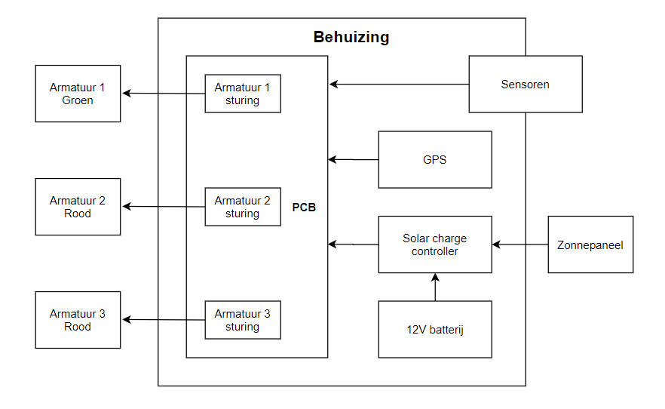
Oplossing

Slide 6
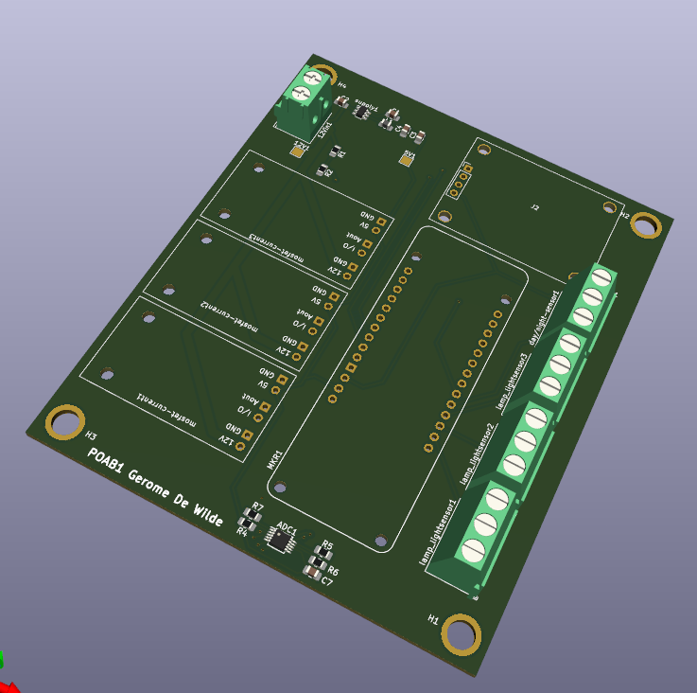
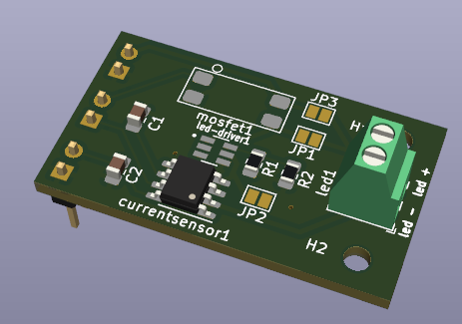
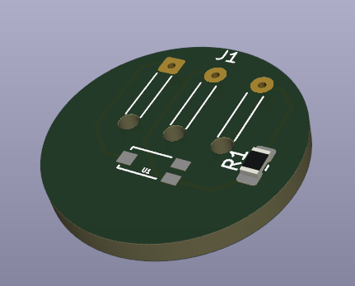
Hardware

Slide 7
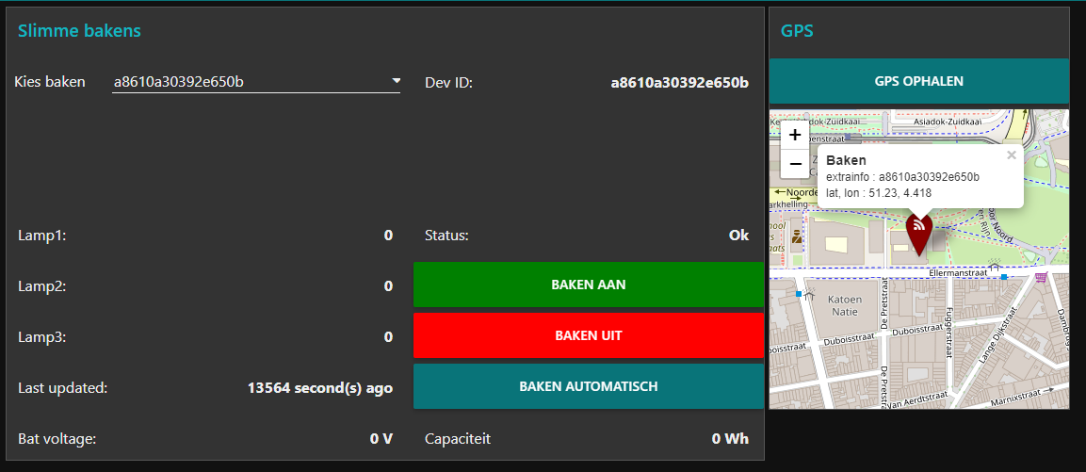
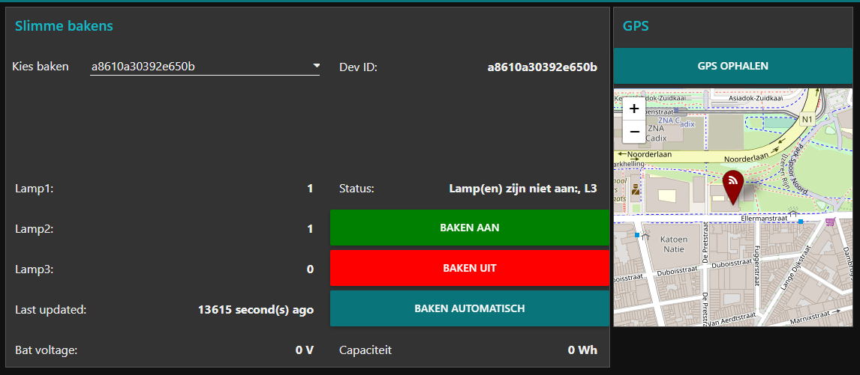
Software - Dashboard

Slide 8
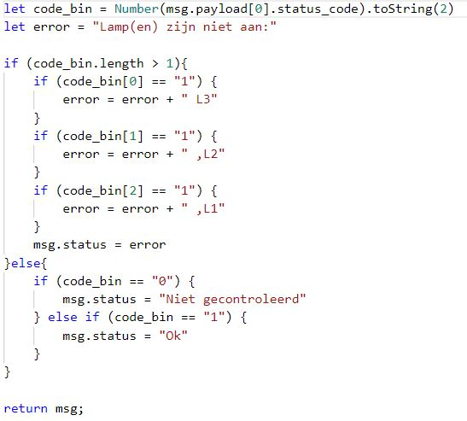
Software - Status
Status = 4bits
0000

Slide 9
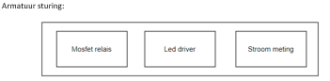
Software - Microcontroller
Armatuur controle
LoRaWan bericht
1 : 101 : 12345 : 1
Mode Armaturen Batterij Status

Slide 10
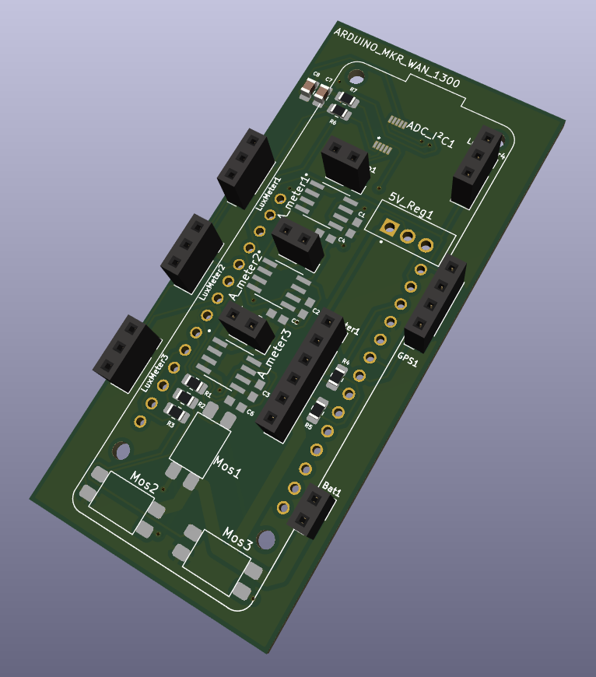
Toekomst perspectief
Integratie van de spanning meting
Meerdere bakens bedienen
LoRaWan versturen op intervallen
PCB

Slide 11
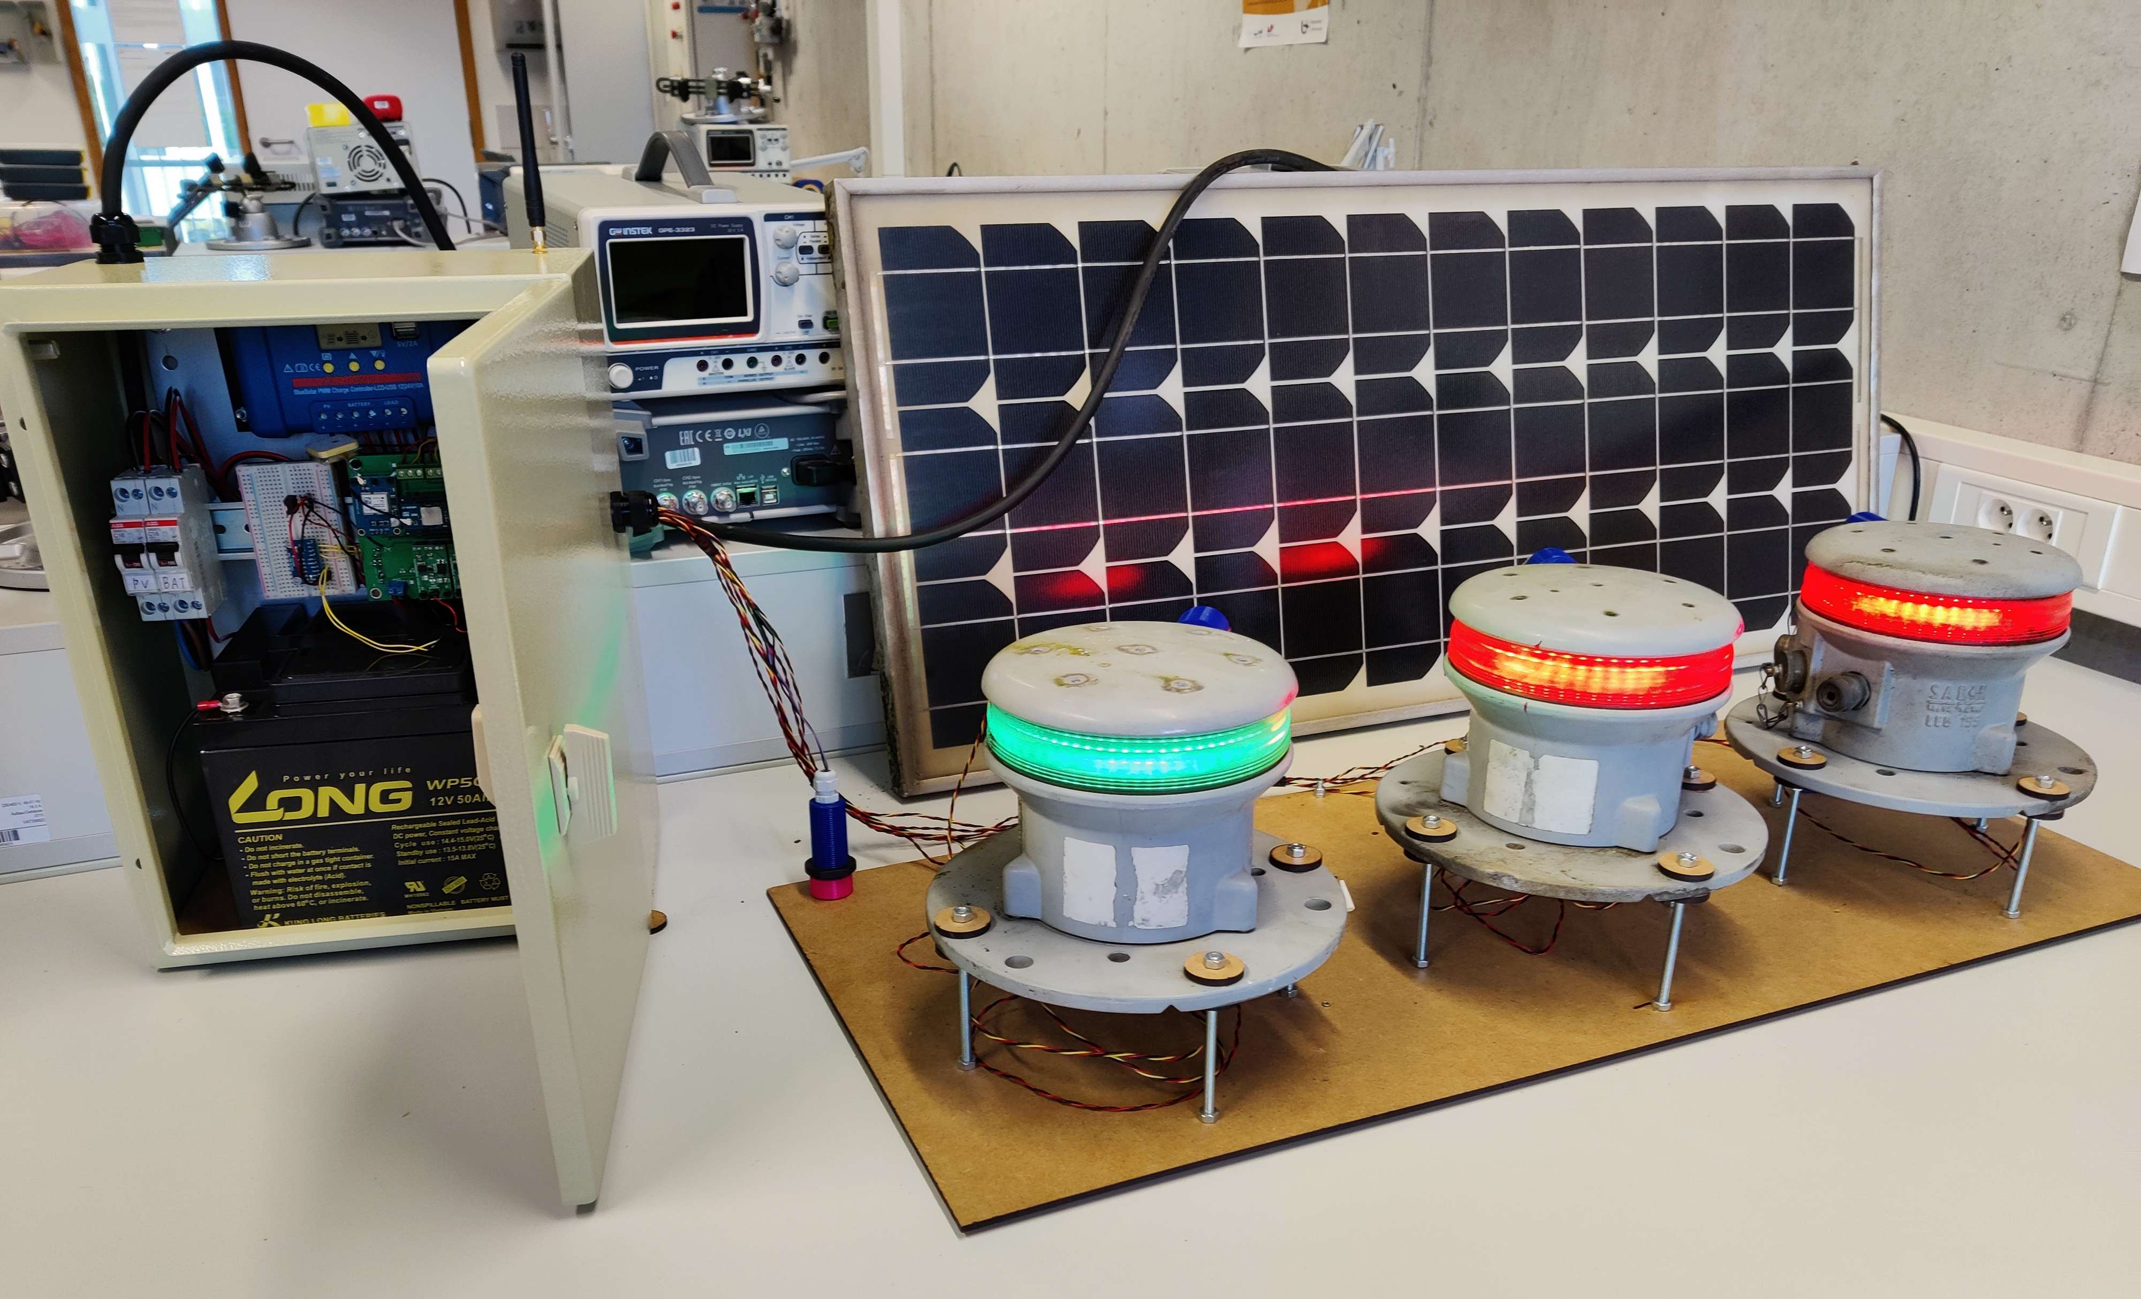
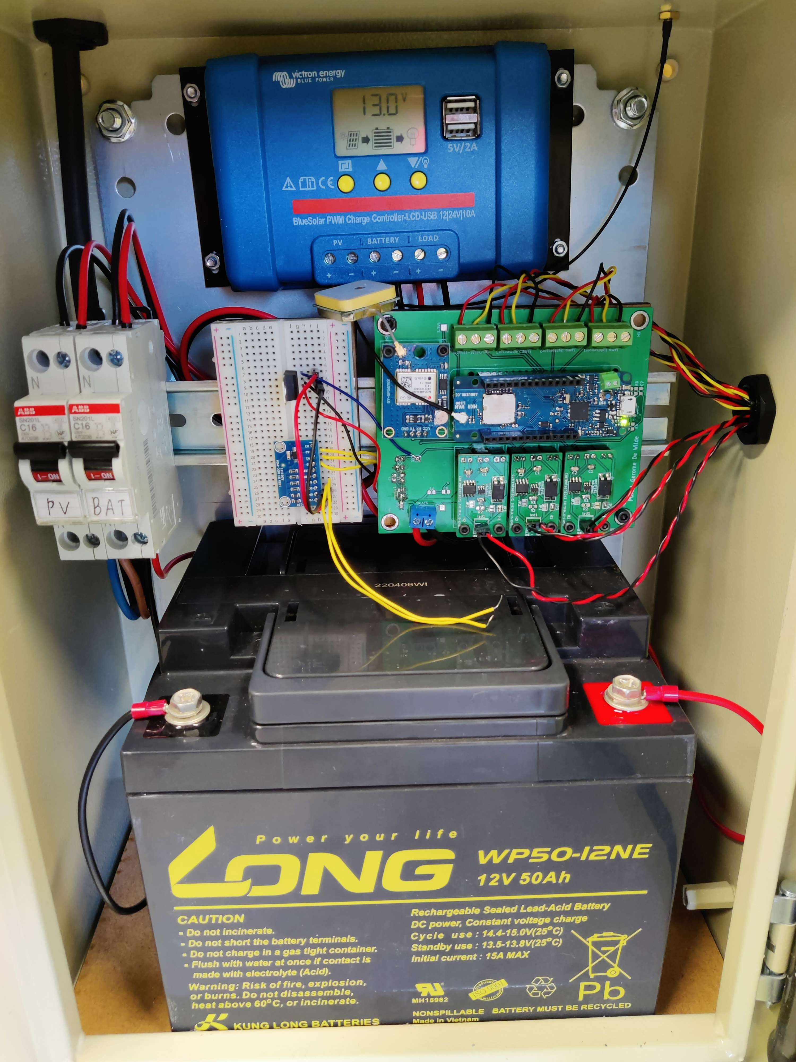
Demo

Slide 12
Vragen?
Kevin.Lahey@student.ap.be
Quinten.moons@student.ap.be
GitHub: https://github.com/LaheyKevin/Slimme_Baken_PoAB

